Slide 1
История моей семьи
Работу выполнила
ученица 2 класса
МАОУ «Ашапская средняя
общеобразовательная школа»
Комарова Мария Александровна
Руководитель Куляшова Т.К.
учитель начальных классов.

Slide 2
Цель исследовательской работы:
изучение истории моей семьи.

Slide 3
Задачи работы:
Найти и изучить фотографии моих родственников.
Опросить и записать воспоминания родных и близких о своих предках.
Составить генеалогическое древо моей семьи.

Slide 4
Объект исследования: поколения семьи Комаровых – Пономарёвых.
Предмет исследования: история семьи Комаровых – Пономарёвых.

Slide 5
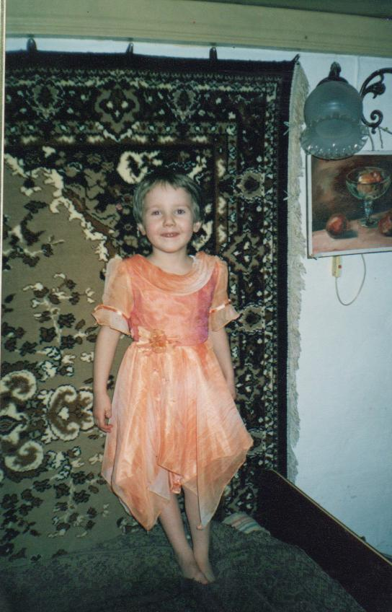
Моя семья
Комарова Мария Александровна

Slide 6
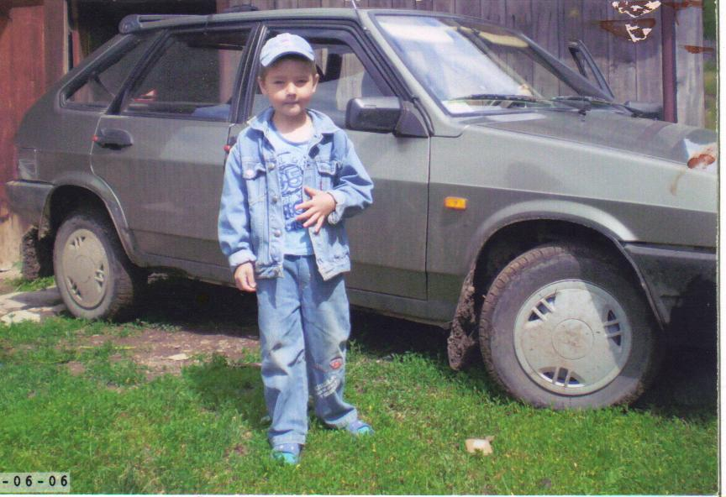
Мой брат
Комаров
Владимир
Александрович

Slide 7
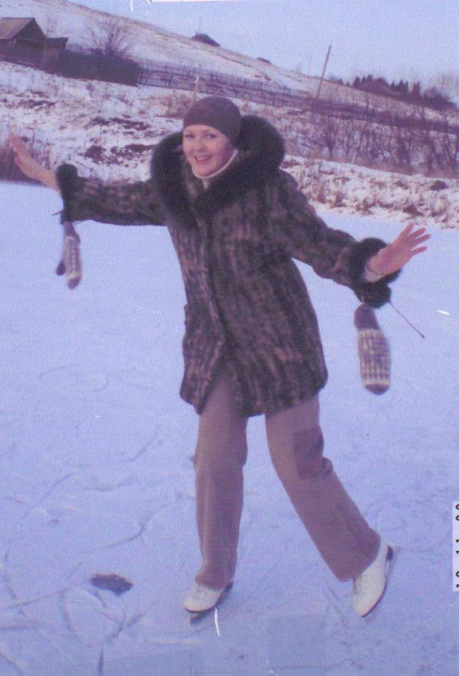
Моя мама
Комарова
Александра
Ильинична

Slide 8
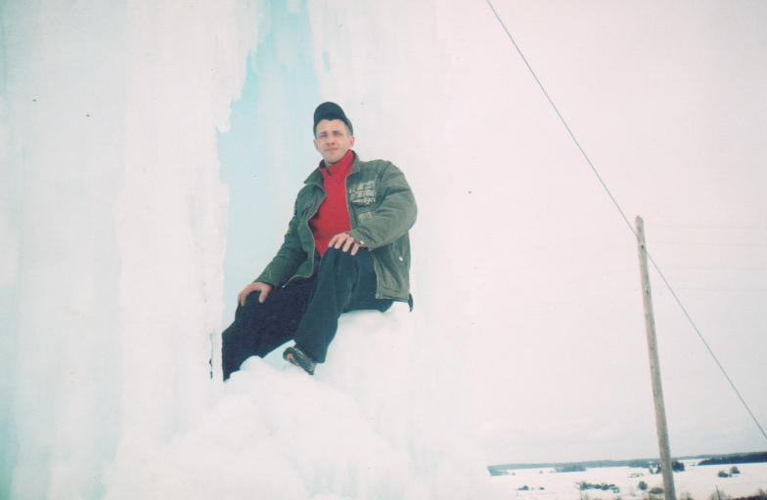
Мой папа
Комаров
Александр
Владимирович

Slide 9
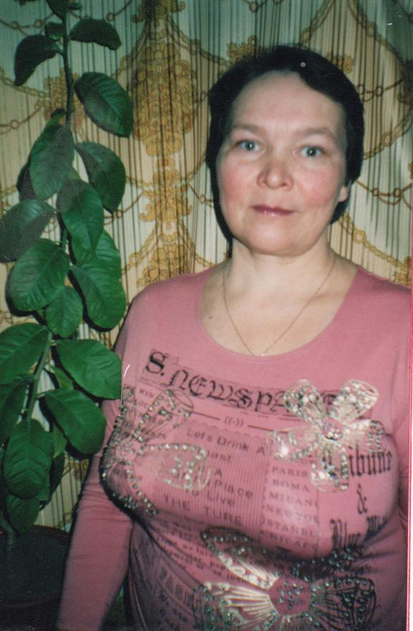
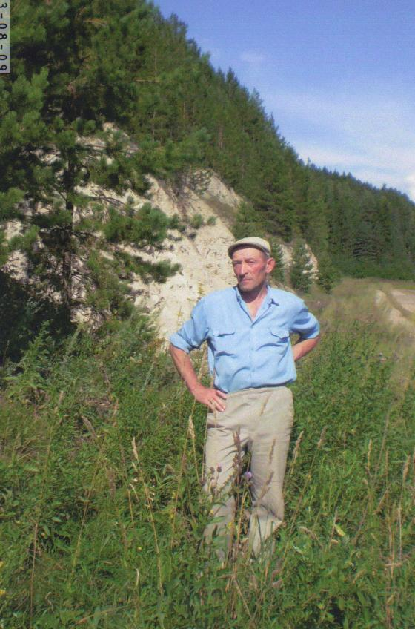
Мои бабушка и дедушка:
Пономарёва Алла Анатольевна и Пономарёв Илья Михайлович

Slide 10
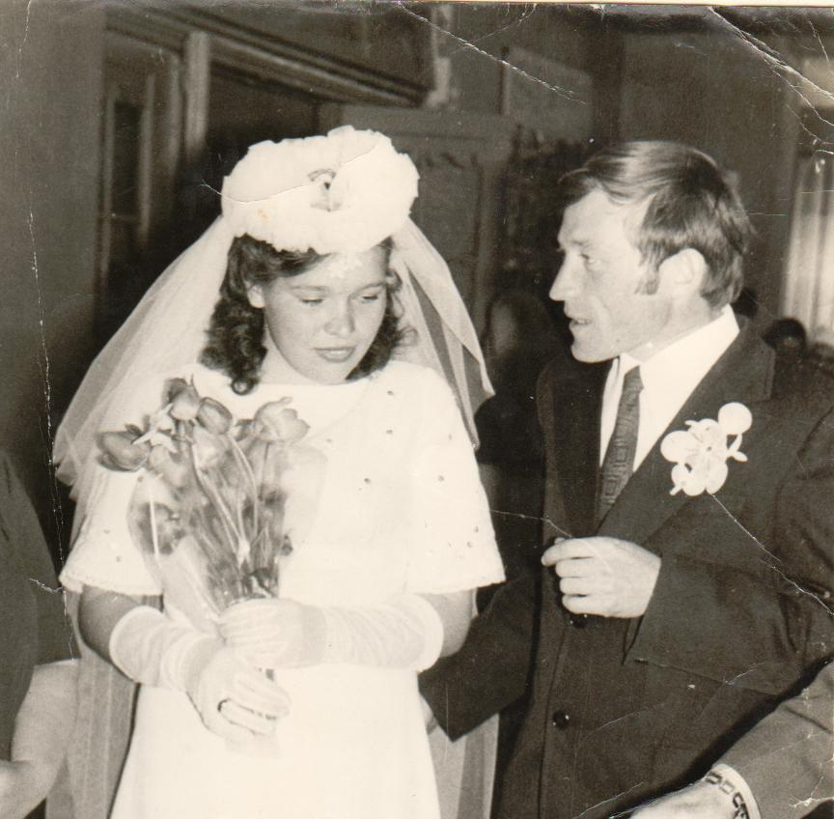
Бабушка и дедушка
32 года назад.

Slide 11
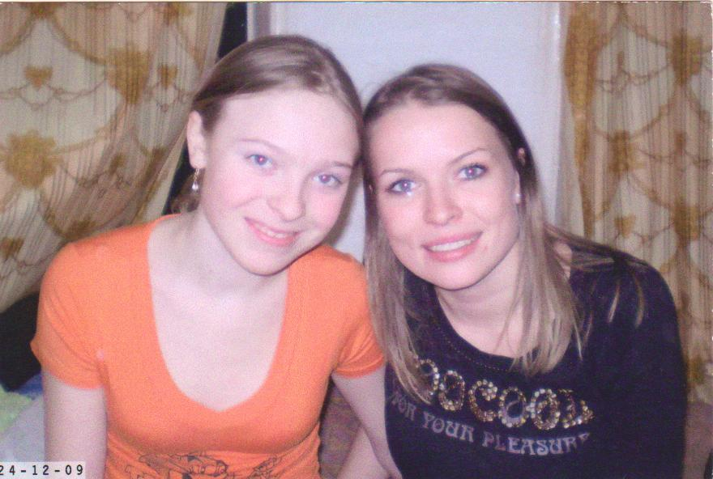
Дочери бабушки Аллы и дедушки Ильи
Пономарёва
Ольга
Ильинична
Пономарёва
Татьяна Ильинична

Slide 12
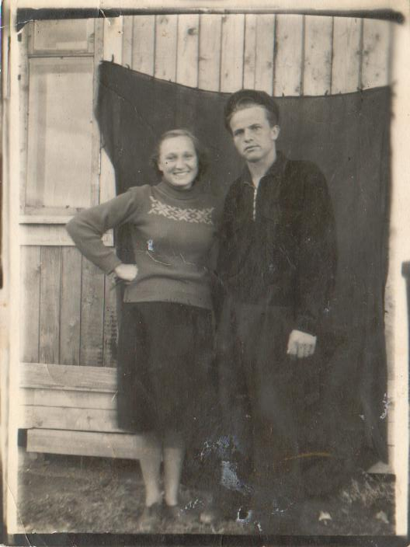
Мои прабабушка и прадедушка
Золотарёва
Александра
Васильевна,
Золотарёв
Анатолий
Павлович.

Slide 13
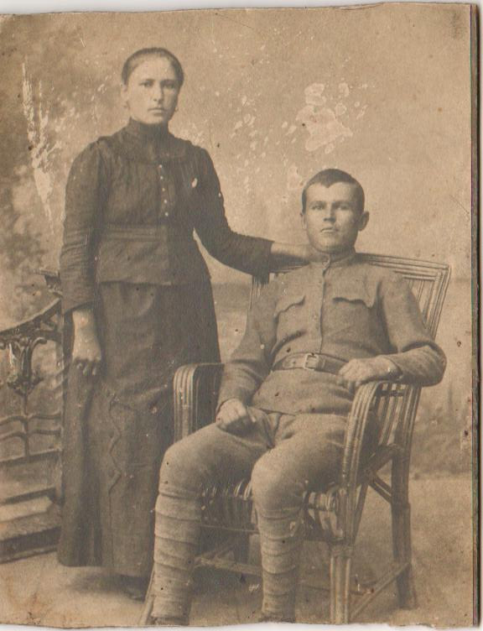
Моя прапрабабушка
Григорьева
Ольга
Фёдоровна

Slide 14
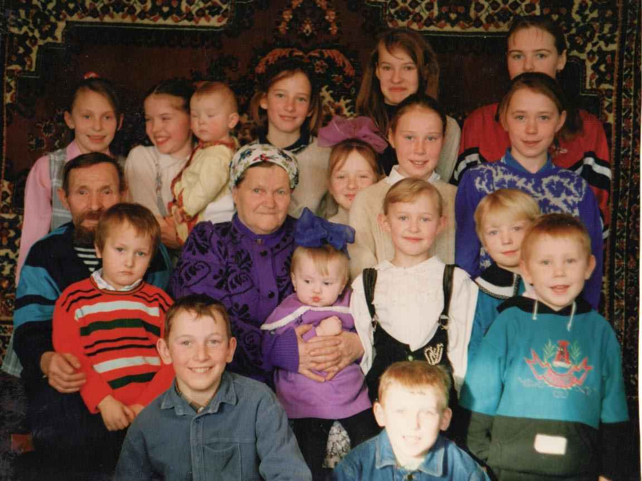
Прабабушка и прадедушка Киселёвы
Александра Александровна и Михаил Ильич с внуками.

Slide 15
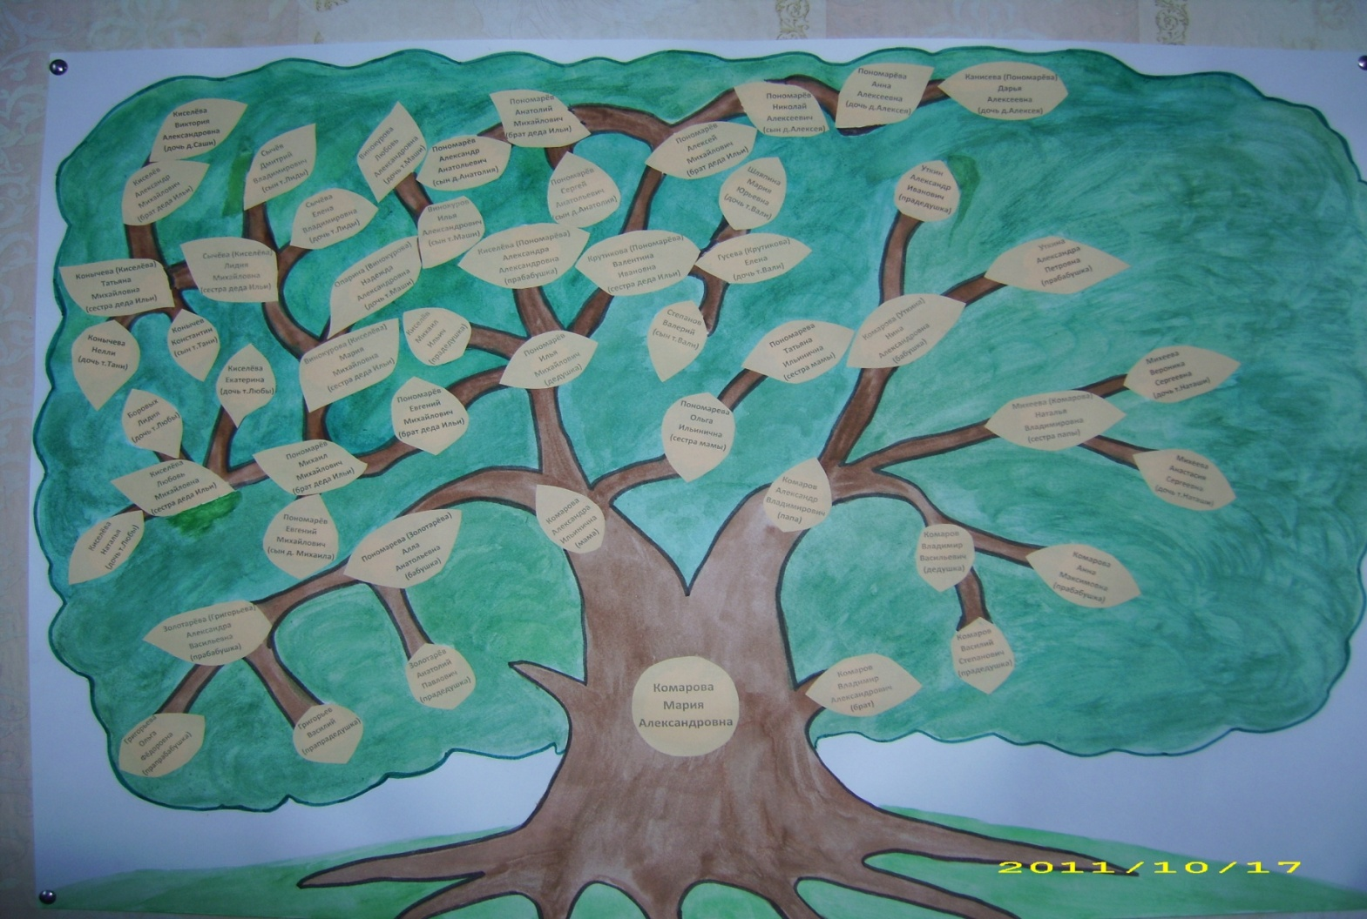
Генеалогическое древо нашей семьи

